Slide 1


뷰 – 게시판 설계
강사:허정식

Slide 2

1. 게시판 설계
2.게시판 구현

Slide 3


| 뷰 발표자료 < 최신 Front-End 기술학습 >
Vue 3 기반
1. 게시판 설계 및 구현

Slide 4
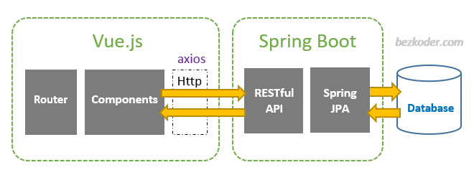
1. 게시판 설계
전제적인 기본 구조
프론트 - 백엔드

Slide 5
1. 게시판 설계
Front 설계도
프론트 설계
컴포넌트
Store
서버
Service
model
컴포넌트
컴포넌트

Slide 6
1. 게시판 설계
게시판 Restful 설계
Methods | Urls | Actions
POST | /rboard/ | 게시글 생성
GET | /rboard/{id} | 게시글 하나 가져오기 :id
GET | /rboard/list2 | 페이징된 게시글 가져오기 10개 씩
PUT | /rboard/:id | 게시글 업데이트 :id
DELETE | /rboard/:id | 게시글 삭제 :id

Slide 7
Json 데이타
// 20230831201244
// http://3.37.128.156:9999/hjs/rboard/list2
[
{
"bid": 1228,
"bname": "adf",
"btitle": "adf",
"bcontent": "af",
"bdate": "2023-08-27T14:28:01.000+00:00",
"bhit": 0,
"bgroup": 1228,
"bstep": 0,
"bindent": 0
},
"page": {
"startPage": 1,
"endPage": 10,
"pre": false,
"next": true,
"total": 555,
"cri": {
"pageNum": 1,
"amount": 10
}
서버로 부터 받아온 Json 데이터

